Slide 1
هندسه نقوش
این فایل اموزشی برای درس هندسه نقوش جلسه جبرانی تهیه شده است (گروه طراحی دوخت ترم دوم اسفند 98)ساعت کلاسی دوشنبه 13تا 16 مدرس بهنام شیروانی

Slide 2
نقوش هندسی
مجموعه ای از نقوش که برای ایجاد و ترکیب آنها از قواعد
و روابط هندسی استفاده میشود (نقوش هندسی) نام دارند. این
نقوش در فضاهای معماری به شکل آجرچینی، آینه کاری، گچبری
و نظایر آن و در هنرهای سنتی از ُ جملـه ارسیهـا، مشبکهـای
سفال و سرامیـکی، منبت، معرق، فـرش، کتاب آرایـی و ...مشاهده میشوند
در رشته طراحی دوخت با توجه به اهمیت مبحث طراحی وتولید لباس براساس نیاز جامعه برای گروه های سنی مختلف شناخت نقش کاربرد نقش درایده پردازی ها و توجه به تاثیرفرهنگ ملی وبومی بسیار ضرورت دارد .نقوش هندسی بسار متنوع ودارای گستره وسیعی ازکاربرد هستند . که تزیین وزیبا سازی لباس ودوختهای پارچه ای بانقوش به قصد حفظ هویت هنری ایرانی وانتقال ان به نسلهای بعدی بخشی از رسالت این درس برای این دوره تحصیلی است .

Slide 3
هنرمند درهر موقعیت زمانی و مکانی با سنتها و هنرهای ملی
خود ارتباط دارد به طوری که آموزش و فراگیری آن هنر در حفظ
اصالت و استقلا ل فرهنگی آن قوم و ملت نقشی اساسی دارد.
آنچه در اینجا مدنظر است، نقوش هندسی در هنرهای ملی
و سنتی ایران است. باید دانست که ترسیم نقوش هندسی بر بستر
و زمینههای خاص هندسی انجام می شود تا امکان رسم آنها با
کمترین خطا فراهم شود.
این بستر مناسب شامل: شبکه ها و زمینه ها میباشد که
نقوش حاصل از آنها را به روشهای مختلف گسترش میدهیم.
در این بحث به بررسی مهمترین شبکه ها و روشهای گسترش
مورد استفاده میپردازیم.

Slide 4
شبکه
برخی از نقوش هندسی بر یک نظام شبکه ای استوار
است. نظامی که در آن، شبکه های هندسی به واحدهای مشخصی
)مـربع، مثلث، لـوزی و ...( تقسیم شده انـد و بـه طور منظـم قابل
در این روش ابعاد محل موردنظر را به واحدهای منظم و
معینی از مربعها، مثلثها و یا لوزیها تقسیم میکنند. هریک از
این واحدها همچون مبنایی است که نقوش هندسی بر آنها ترسیم
میشود.
در نهایت ایـن واحـدها از هـر طرف، به دیگر واحدها
میپیوندند تا طرح کلی را به وجود آورد. ویژگی دیگر این نظام
آن است که در آن میتوان طرحها را برحسب نیاز، بزرگتر یا
کوچکتر ترسیم نمود.
لازم به ذکر است که شبکه های هندسی بیشتر در ترسیم
نقوش ساده هندسی کاربرد دارد. برای این منظور ابتدا الاز است
شبکه هایی از مربع، مربع مورب )قناس(، لوزی و مثلث با زوایای
٣٠،٤٥ و یا ٦٠ درجه ترسیم نمود ).

Slide 5
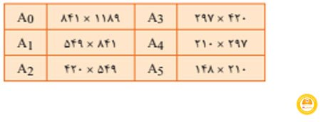
شبکه مربع: هرگاه اضالع یک مربع یا مستطیل را
به اندازه های برابر تقسیم کرده و سپس اندازه های به دست آمده را
بهطور دقیق به هم وصل کنیم، خانه های مربع شکل کوچکتری د
درون شکل اصلی به دست میآید که به ان شبکه مربع می گویند. )
با توجه به اینکه در شبکه مربع تعدادی نقش گره را تمرین می کنیم می باید در مرحله اول فرمت اصلی اجرای کارها را روی سطح کادر (آ سه) تنظیم کنیم. برای این کار یک کادر داریم به سایز 42×29.5 دراین کادر باید تقسیمات اولیه برای جاسازی وترسیم نقوش را بوجود اوریم .در تصویر زی انواع سایز در گروه aرا دقت کنید

Slide 6
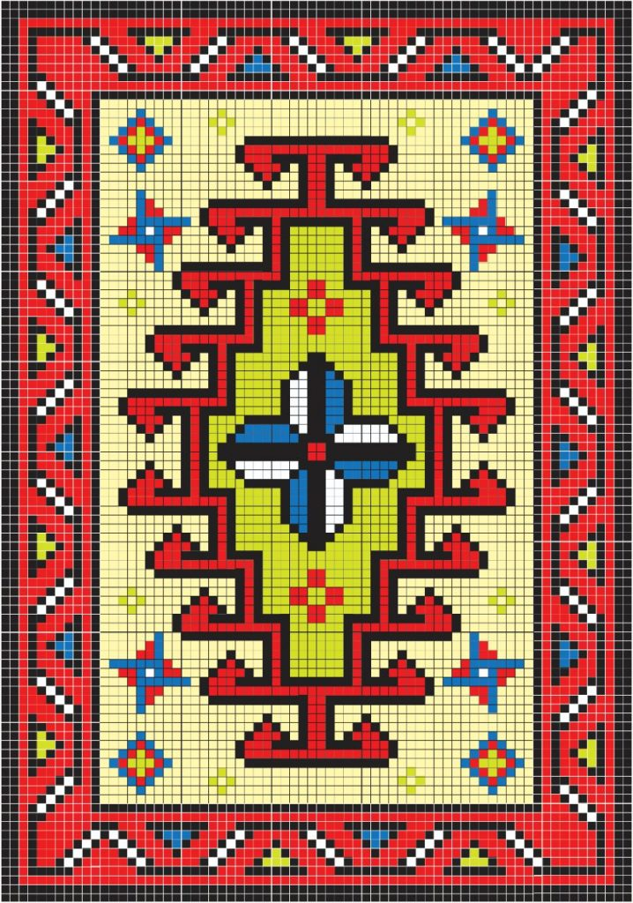
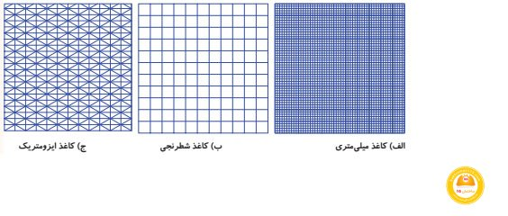
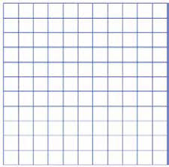
سه نمونه از شبکه طراحی نقش هندسی
نقش گلیم روی زمینه مربع

Slide 7
روشهای انتقال نقش بر سطح کار
1- روش انتقالی
2- روش انعکاسی
3-روش دورانی
4-روش تقارن مرکب .
برای گسترش وانتقال نقوش از این چهارروش استفاده می شود وریشه اولیه این انتخابها درگذشته تاریخی زندگی انسان تحت تاثیردریافتهای ذهنی انسان بوجود امده است .هنرمندان عمومادر پی ایجاد ترکیبات زیباو متناسب بوده اند تناسب وهماهنگی که بیان کننده رابطه جز باکل در یک شکل یا نقش است همچنین اجزا با یکد یگر وتمامیت اثررابطه و هماهنگی دارند .گرایش به تقارن ازباستانی ترین ومداوم ترین جنبه های تاریخ تمدن انسانی است .قرینه سازی وتقارن درهنر ایرانی به چهار گروه تقسیم بندی می شود .قرینه انتقالی .قرینه انعکاسی . قرینه دورانی .قرینه مرکب

Slide 8
اجرای تمرین وفعالیت
باتوجه به وقفه ایجاد شده در کلاسها دراین فایل 10 تمرین کارترسیم گره را درکادر (آسه) انجام می دهیم ابتدا کادراصلی را ترسیم کنید .در صفحه تقسیمات وسامان دهی اولیه لازم است یک نمونه کادربندی دراسلاید نمایش داده میشود براساس ان تعداد 10 کادراماده کنید مطابق نمونه ابتدا با مداد سطح کادر اصلی را شطرنجی (خانه بندی کنید وبعد به ترتیب طراحی کنید سه کار که انجام شد یک طرح ابداعی اجرا کنید که ذهنیت خود شماست .بعدازسه کار دوم طرح ابداعی دوم را اجرا کنید بعد از 4کار اخر طرح سوم ابداعی را اجرا کنید دونمونه رابرای رنگ با گواش انتخاب کنید روی مقوا با تکنیک گواش رنگ کنید رنگهای روشن وهماهنگ شبیه پارچه پس از ده تمرین سه نمونه رنگ ومابقی به صورت اجرا با راپید یکبارمصرف (یونی پن )مشگی دورگیری کنید و سه کار ابداعی راهم باراپید دورگیری نمایید. سیزده کار داریم در این فایل جبرانی کارهای قبل هم که درکلاس انجام دادید کامل کنید .

Slide 9
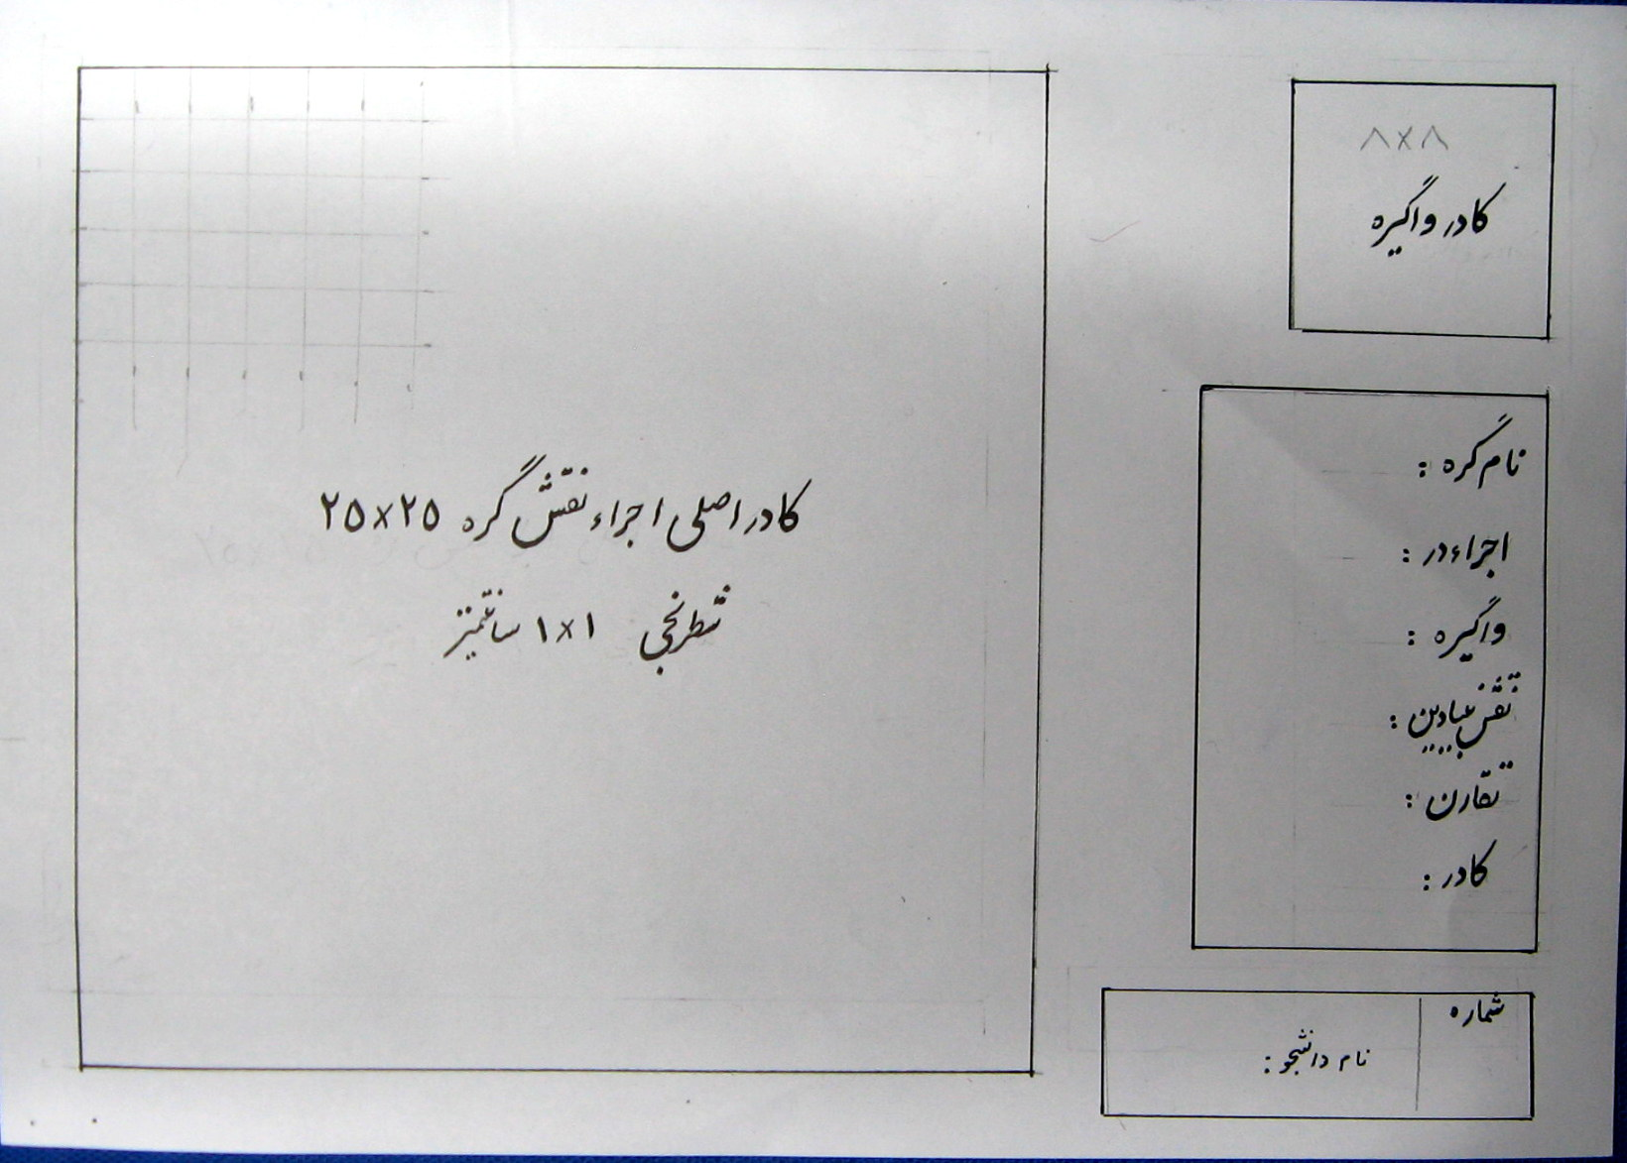

Slide 10
در کادر نمونه اسلاید قبلی درسمت راست بالا کادر 8×8 باید شطرنجی کنید و واگیره گره را دران اجرا کنید یعنی کوچکترین واحد نقش گره را دران کادر به اندازه محدوده شبیه اسلاید 23 اجرا کنید .

Slide 11
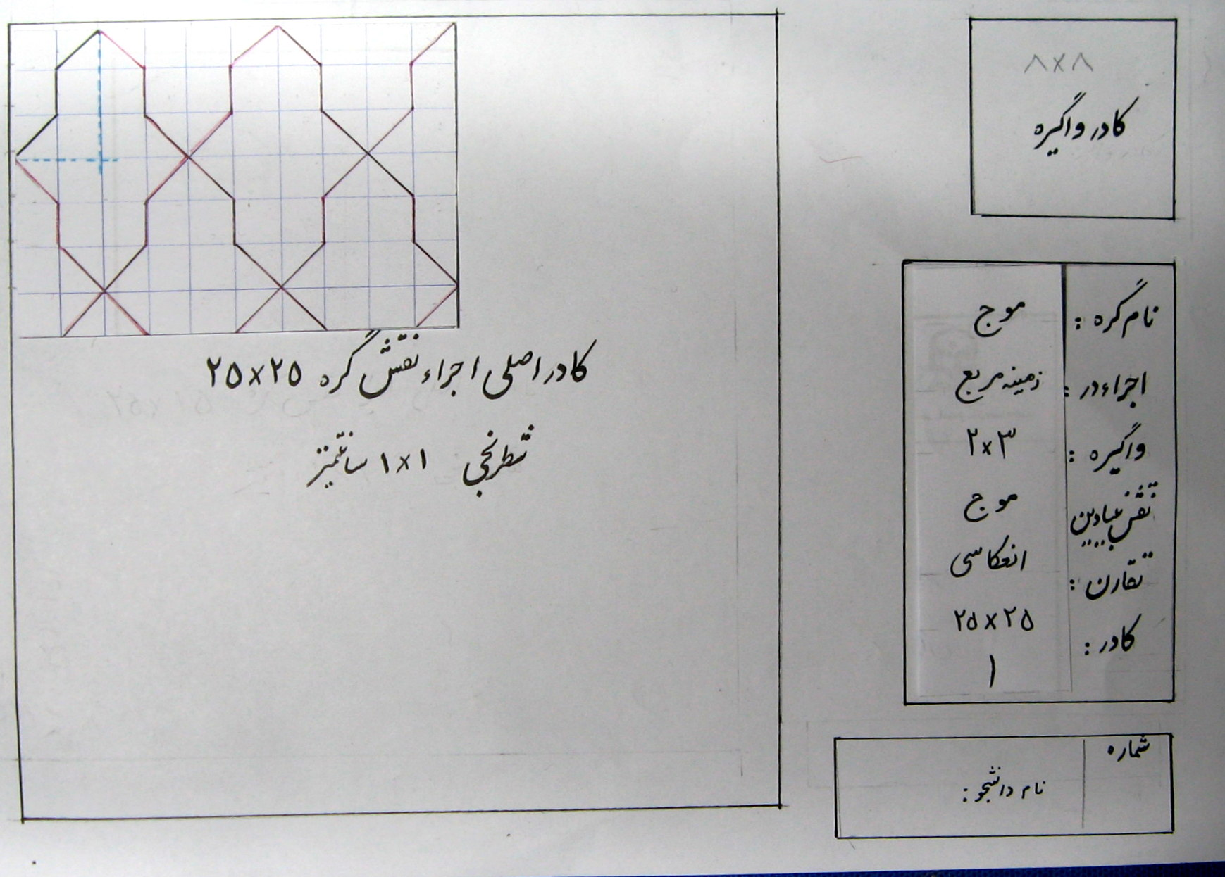
گره شماره 1

Slide 12
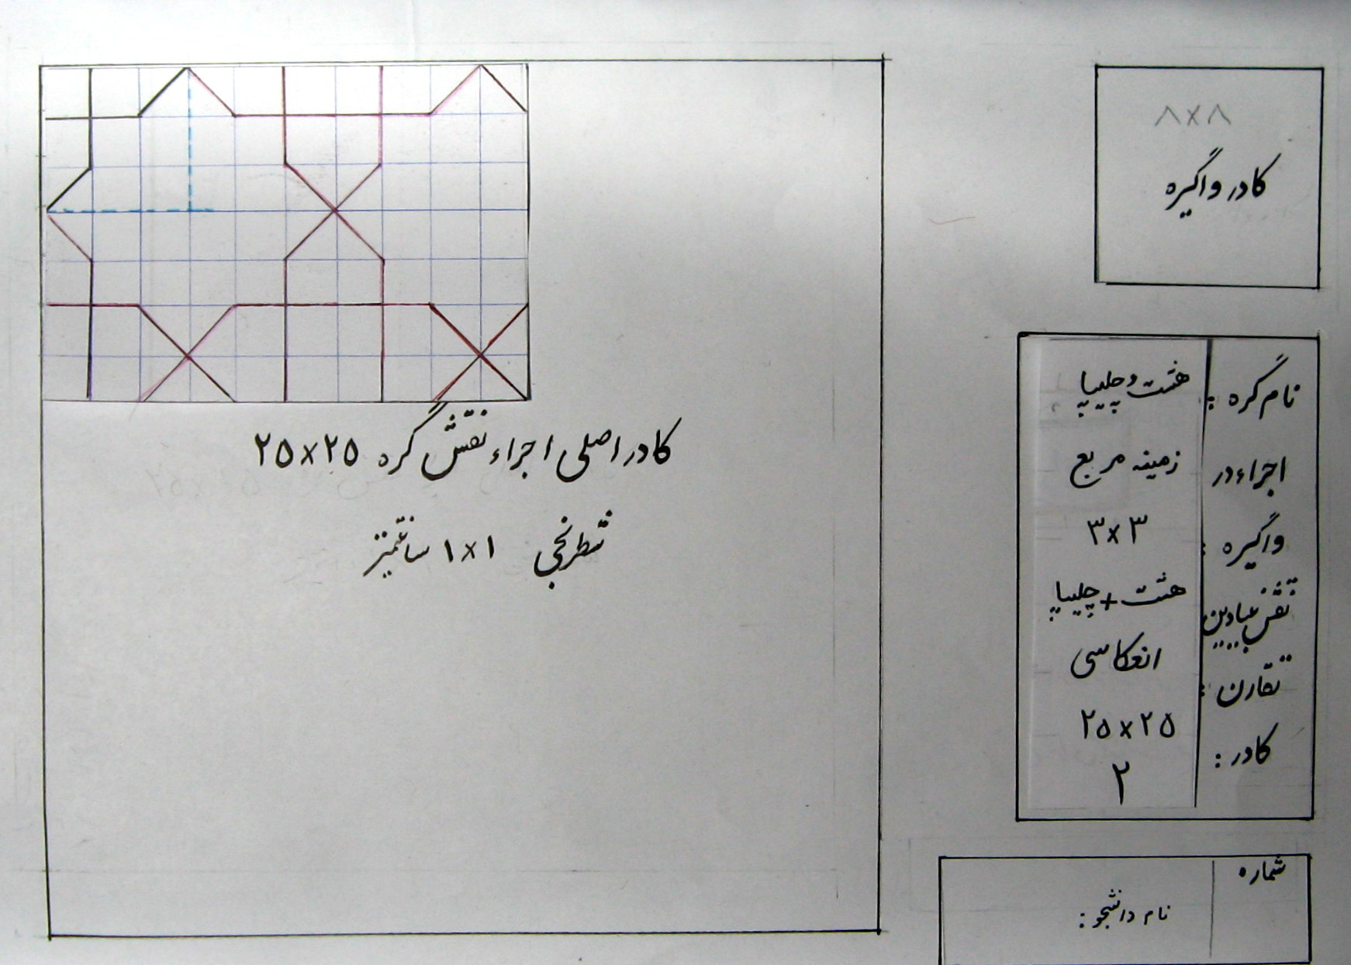
گره شماره 2

Slide 13
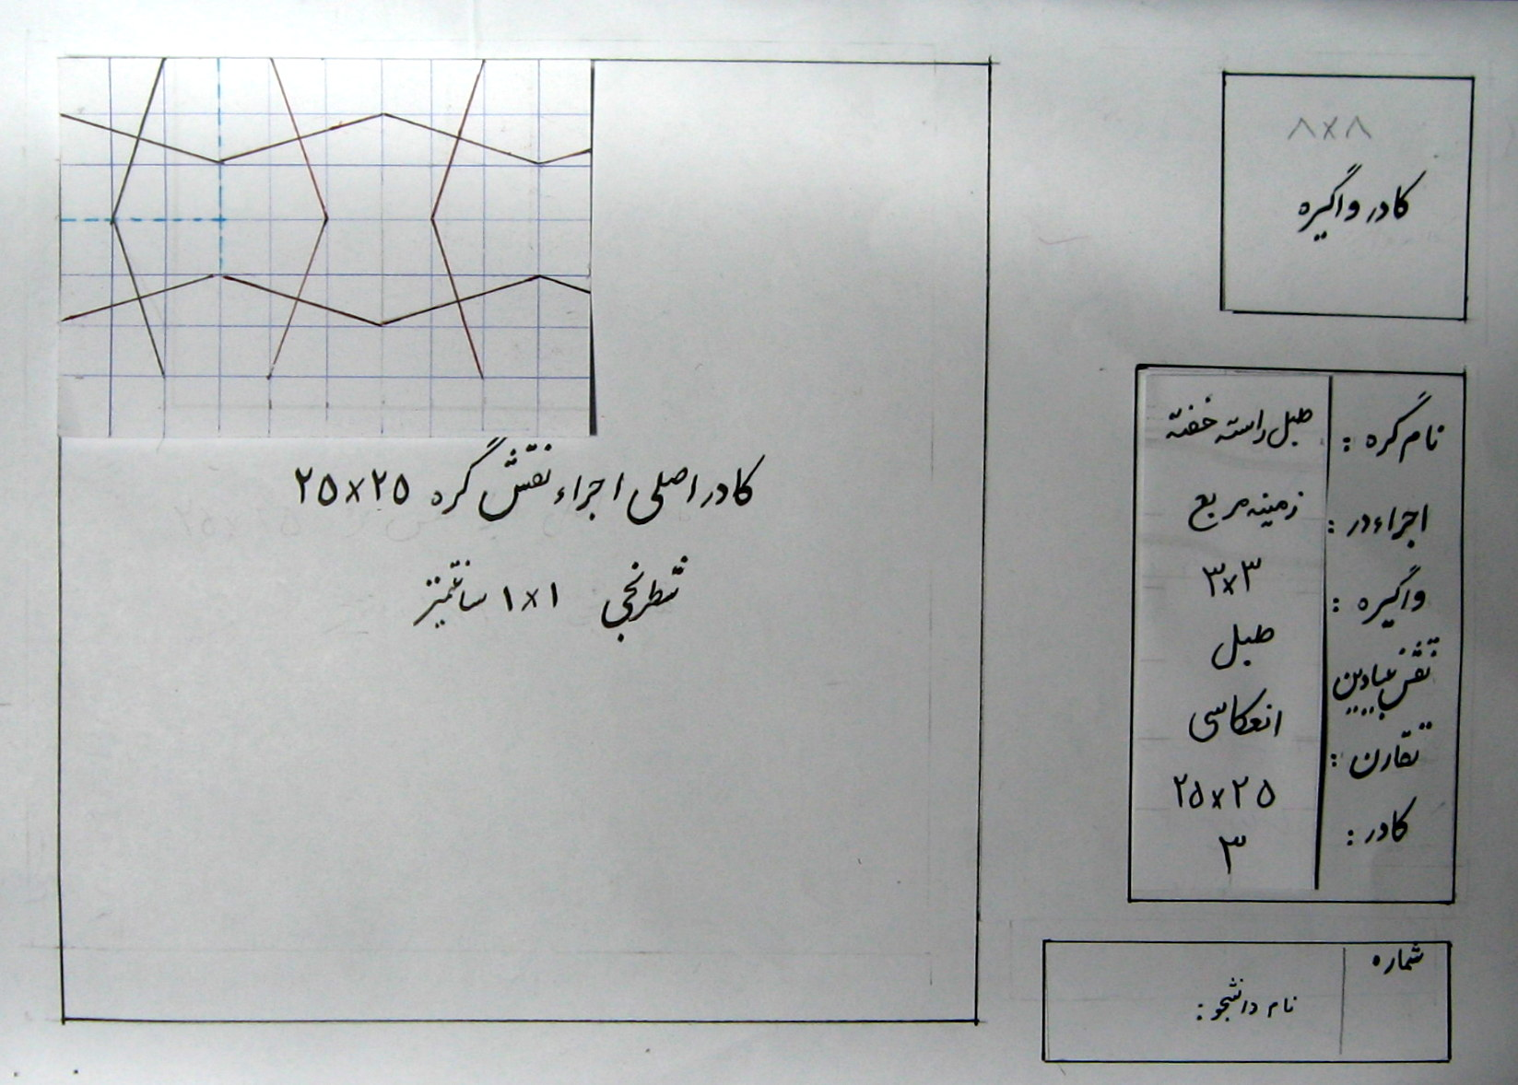
گره شماره 3

Slide 14
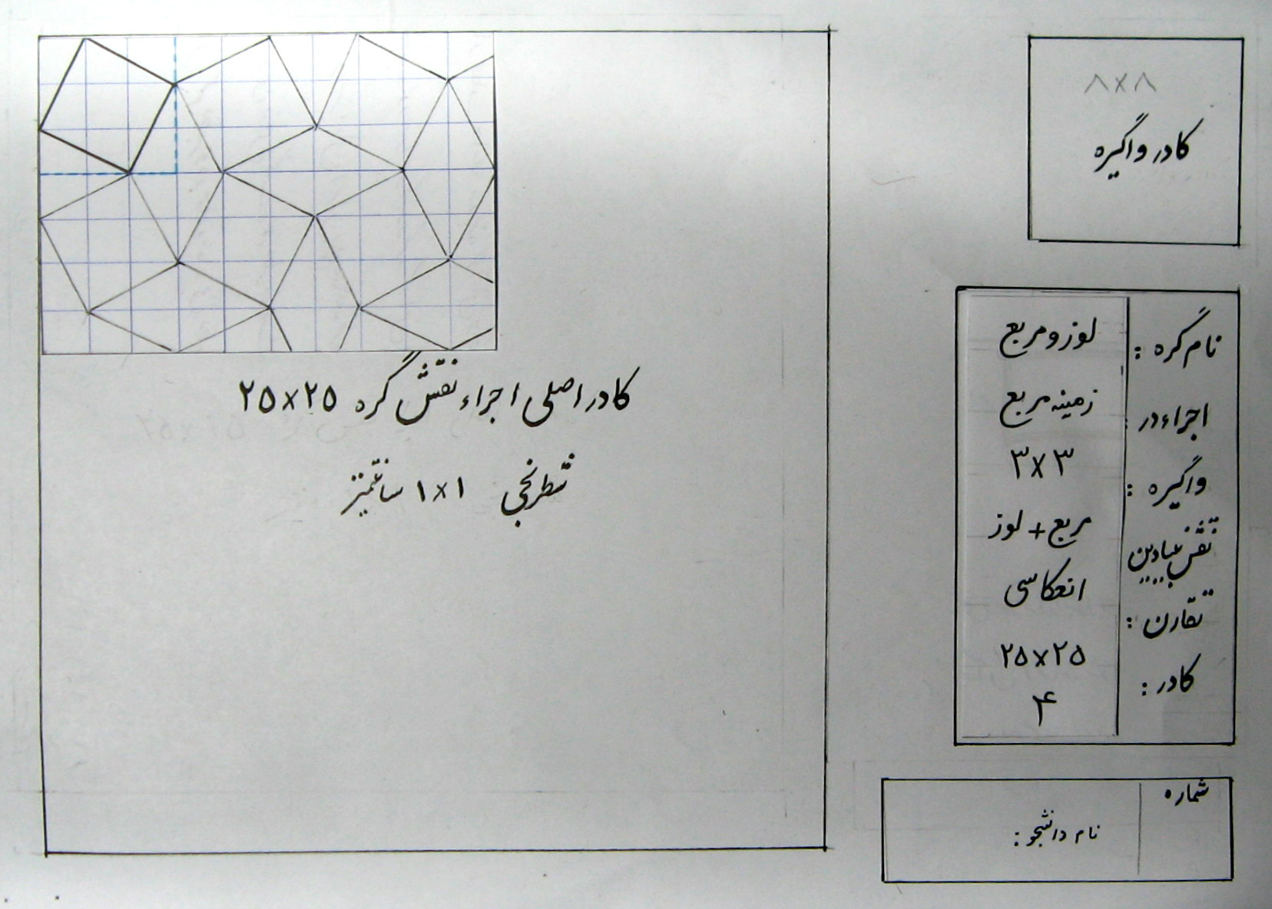
گره شماره 4

Slide 15
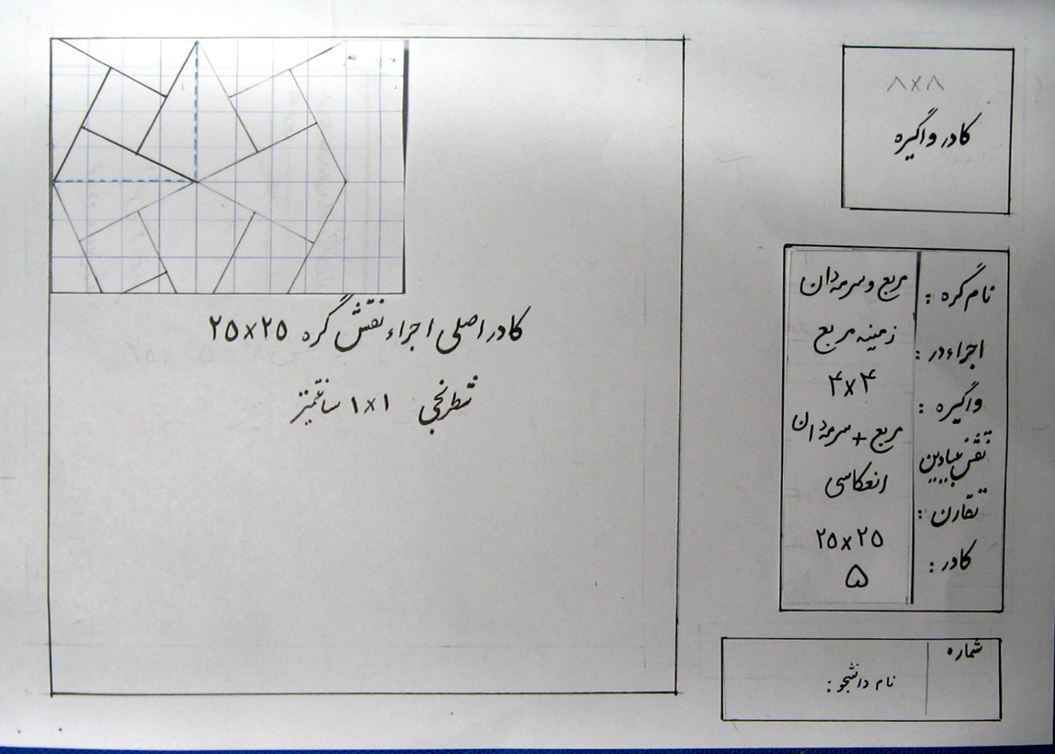
گره شماره5

Slide 16
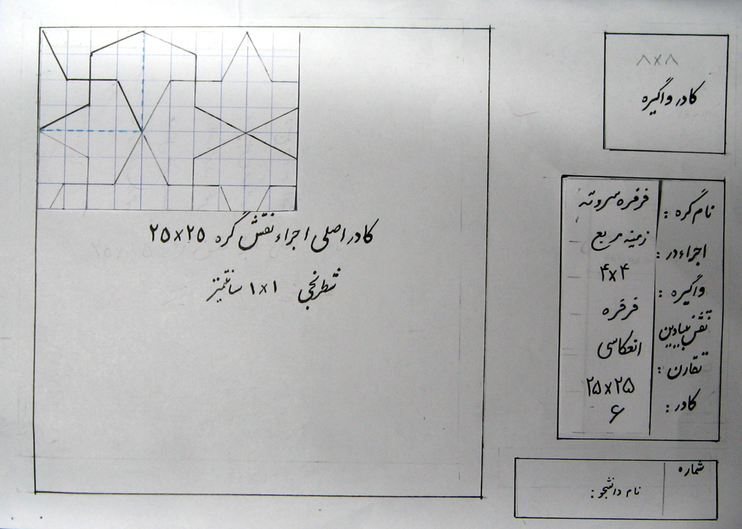
گره شماره 6

Slide 17
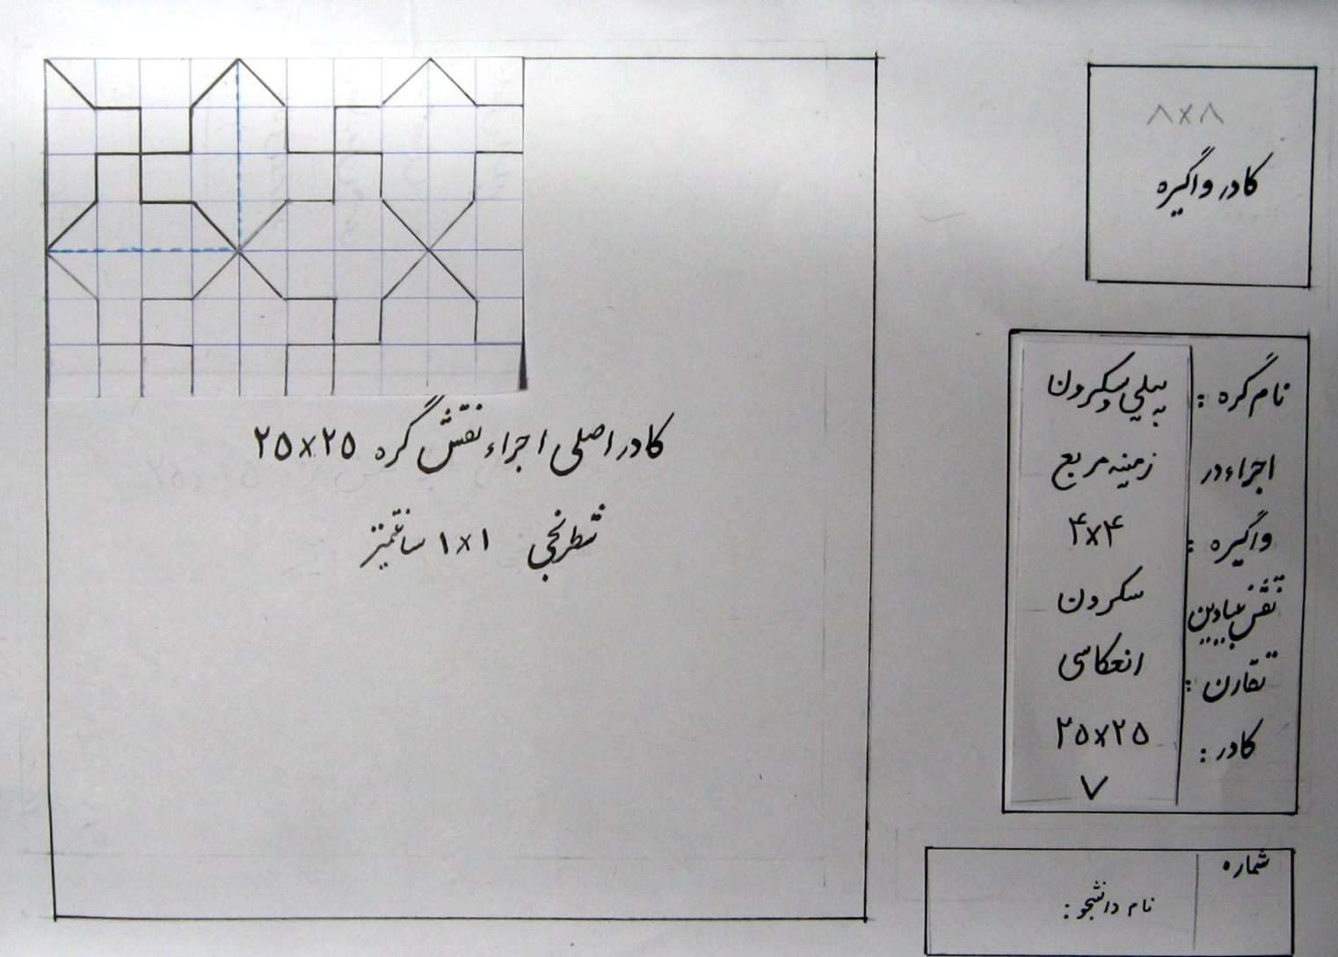
گره شماره7

Slide 18
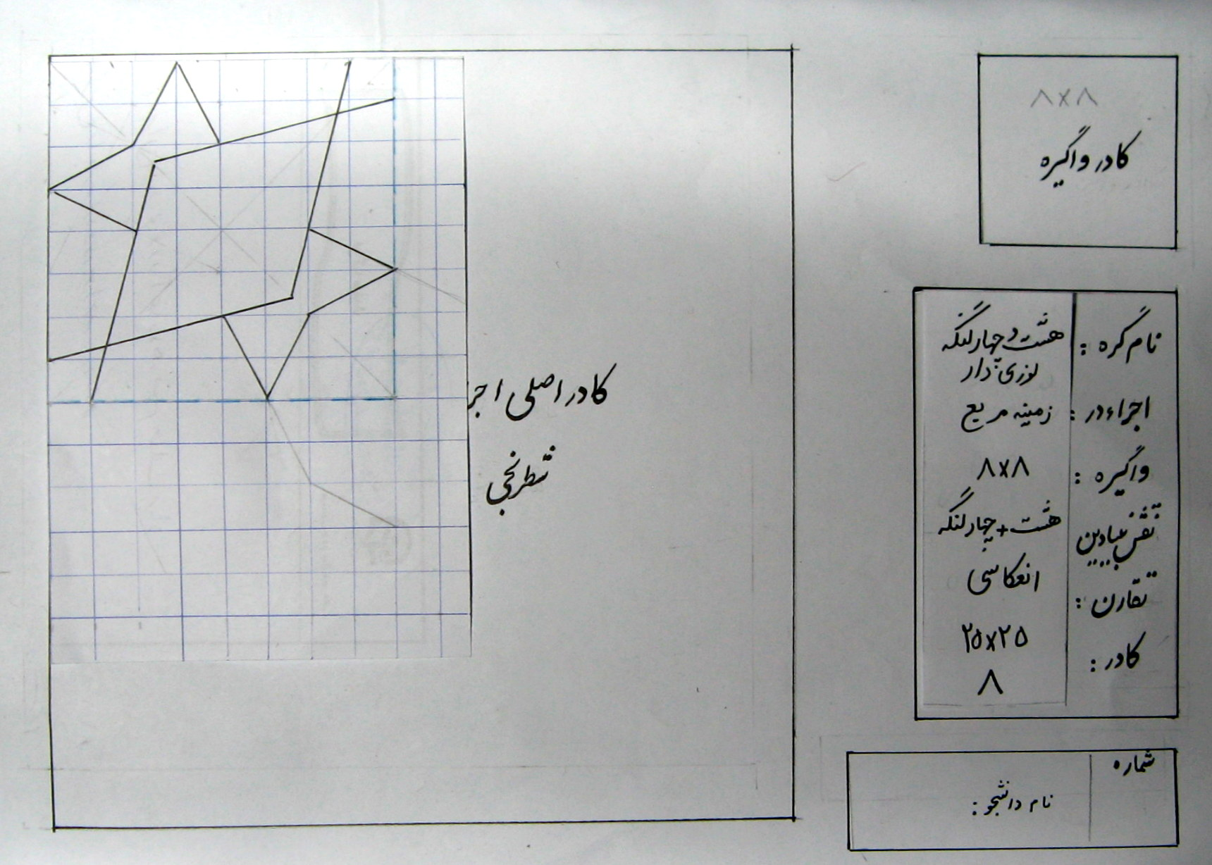

Slide 20
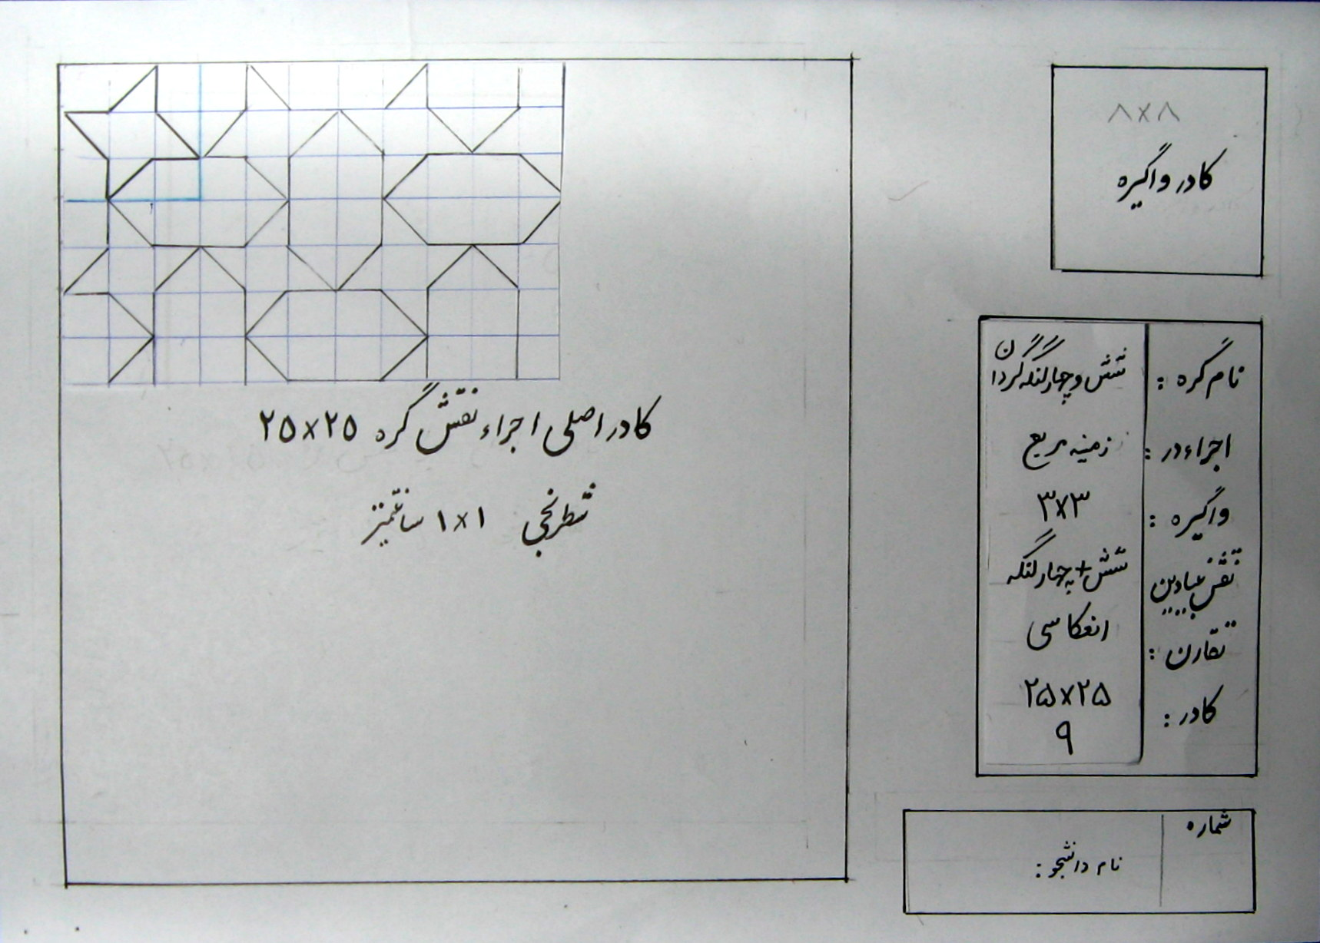

Slide 21
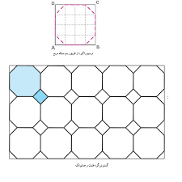
تمرین شماره 10
نام گره:هشت وصابونک
زمینه اجرا: مربع
واگیره: 4×4
نقش بنیادین : هشت +صابونک
تقارن :انعکاسی
کادر:25×25

Slide 22
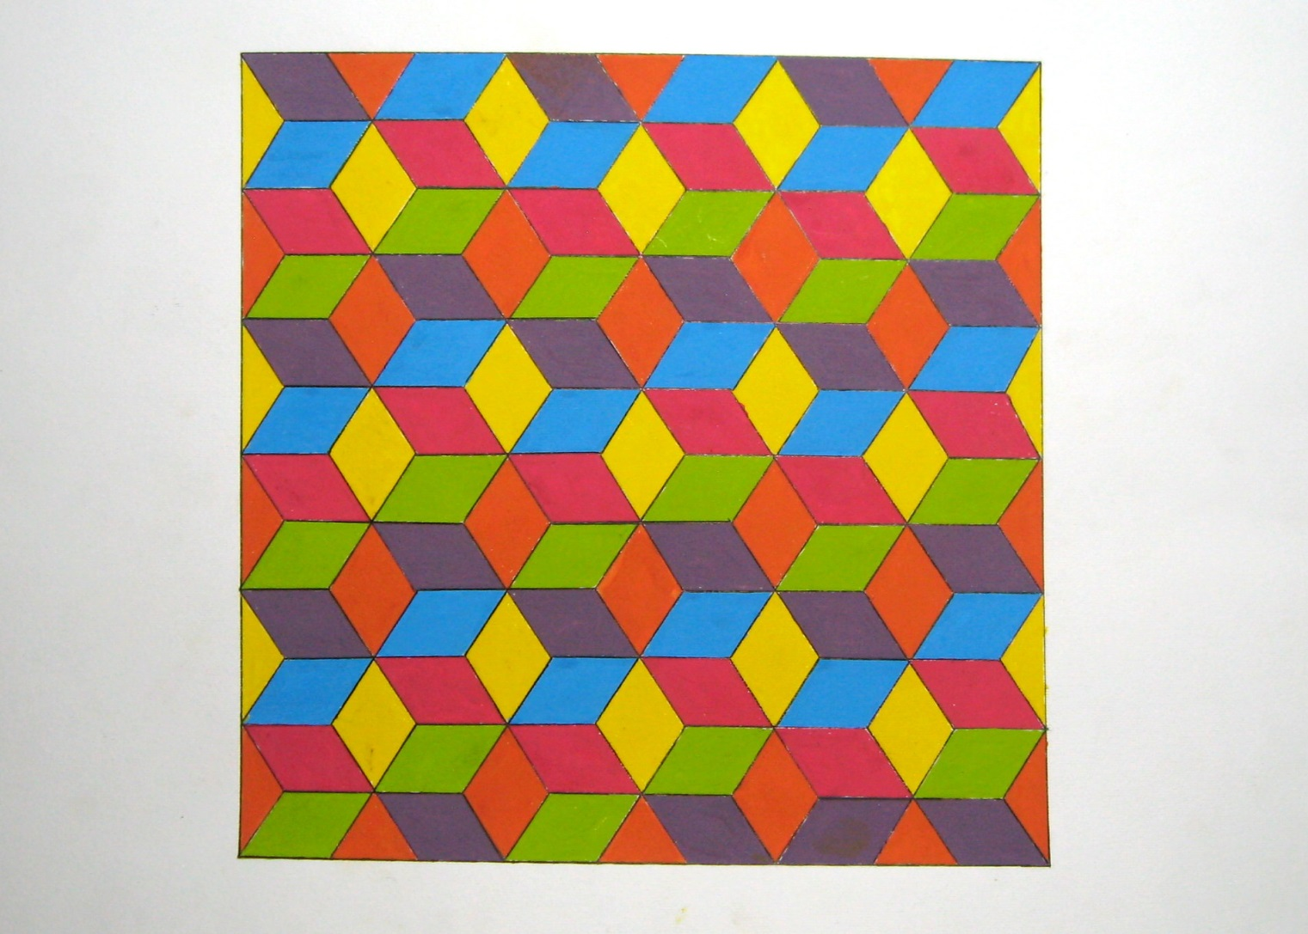
نمونه ترسیم رنگ شده روی مفوا

Slide 23
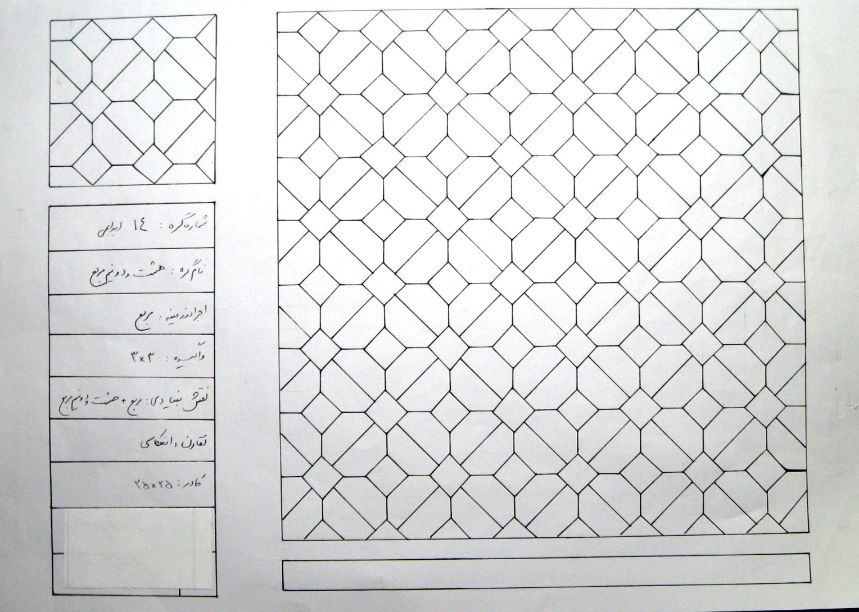
یک نمونه طرح ابداعی و اجرا در در کادر اسه

